Slide 1
PLANIFICACIÓN ESTRATÉGICA Y SISTEMA DE GESTIÓN DE LA SUBDIRECCIÓN DE CONTABILIDAD Y CONTROL PRESUPUESTARIO DEL SEGURO DE SALUD DEL INSTITUTO ECUATORIANO DE SEGURIDAD SOCIAL AL 2016

Slide 2
OBJETIVO GENERAL
Diseñar la Planificación Estratégica y Sistema de Gestión de la Subdirección de Contabilidad y Control Presupuestario del Seguro de Salud del IESS al 2016
OBJETIVOS ESPECÍFICOS
Analizar la situación actual de la Subdirección de Contabilidad y Control Presupuestario del Seguro de Salud del IESS.
Realizar un estudio prospectivo e identificar las tendencias del futuro en cuanto al análisis del entorno de la SCCP del IESS.
Establecer el Direccionamiento Estratégico de la Subdirección alineando la Planeación a los objetivos del Plan Estratégico Institucional del Seguro de Salud. (Mapa Estratégico).
Elaborar la matriz de Balanced Scorecard del primero y segundo nivel al 2016.
Determinar el POA del primer ejercicio a partir del cuadro de mando Integral.

Slide 3
IESS Y SEGUROS ESPECIALIZADOS
IESS: Seguros Especializados
Dirección del Seguro General de Salud Individual y Familiar
Subdirección de Contabilidad y Control Presupuestario
Dirección del Sistema de Pensiones
Dirección del Seguro de Riesgos del Trabajo
Dirección del Seguro Social Campesino
Subdirección de Aseguramiento y Control de Prestaciones

Slide 4
La autonomía normativa, técnica, administrativa, financiera y presupuestaria, la ejerce el IESS a través del Consejo Directivo
POLÍTICO
ECONÓMICO
SOCIAL
TECNOLÓGICO
Servicios Tecnológicos a través de DDI. U.M. Tecnología
Médica
Administradora: 0,80. Del cual 0,08 corresponde a gastos administradora Salud
Prestadora: 5,71 del 20,50
ANÁLISIS EXTERNO
Proteger a la población urbana y rural en dependencia laboral o no, contra las limitaciones o falta de contingencia en rubros como maternidad, salud integral, riesgos de trabajo, incapacidad, cesantía, vejez, invalidez o muerte

Slide 5
PROCESOS DE LA SUBDIRECCIÓN DE CONTABILIDAD Y CONTROL PRESUPUESTARIO
PRESUPUESTO
CONTABILIDAD
FACTURACIÓN
COSTOS
ACTIVOS FIJOS

Slide 6
PROBLEMA CENTRAL
Deficiente manejo de la Gestión Financiera por parte de la Subdirección de Contabilidad y Control Presupuestario del SGSIF
DESCRIPTORES
Síntomas del Problema: Información financiera no es oportuna, lo que influye en la toma de decisiones.
La Planificación a nivel de dependencias de apoyo es inexistente.
Procesos con alta carga de trabajo operativo
CAUSAS DIRECTAS
No existe un sistema Financiero Integrado para Unidades Médicas
Sistemas Informáticos poco Especializados
Escasa comunicación entre los procesos
Políticas dictadas en el Sector Salud por el Gobierno
CAUSAS INDIRECTAS
Política incide en continuos cambios de Autoridades
CAUSAS ESTRUCTURALES
Estructura Organizacional Vertical Burocrática

Slide 7
ANÁLISIS PROSPECTIVO DEL ENTORNO DE LA SUBDIRECCIÓN DE CONTABILIDAD Y CONTROL PRESUPUESTARIO DEL SGSIF

Slide 8
ANÁLISIS ESTRUCTURAL MIC MAC
Para este estudio se procedió a efectuar una lluvia de ideas, cuestionario para hallar los elementos de análisis, cualidades de la organización, servicios que brinda, análisis FODA.
Financiamiento de la Organización
Situación de la Red de Prestadores Externos
Deuda del Estado
Implementación del Sistema Integrado de Gestión Financiera para Unidades Médicas
Ampliación de cobertura de Salud
A partir de estos grandes temas, se determinaron 25 variables

Slide 9
PLANO DE INFLUENCIAS / DEPENDENCIAS DIRECTAS

Slide 10
VARIABLES CLAVES
VAR 13: Decisiones limitadas y politización.
VAR 22: Control de Gestión de la Subdirección de C. y Control Presupuestario
VAR 24: Procesos de valor
De estas variables, la Variable 13 tiene mayor influencia y menor dependencia, esto debido a que las decisiones políticas que se toman a nivel del Consejo Directivo del IESS influyen directamente en el sistema estudiado.
Las dos últimas poseen alta dependencia así como influencia, por lo que se tiene la obligación de mejorarlas y potenciarlas.

Slide 11
ANÁLISIS ROL DE ACTORES MEDIANTE MÉTODO MACTOR
A partir de este análisis y a través de entrevistas a los responsables de los procesos de la Subdirección, se obtuvo una lista de 17 actores

Slide 12
Histograma de Relaciones de Fuerzas MMIDI

Slide 13
GRÁFICO DE CONVERGENCIA DE ACTORES

Slide 14
Resultados de Análisis MACTOR
La Subdirección de Contabilidad y Control Presupuestario tiene fuerza, ya que presenta un valor superior a uno, lo que indica que esta Dependencia podría realizar cambios significativos, sin embargo se observan algunos aspectos que deben ser analizados:
La gran influencia que tiene el Gobierno
La rígida estructura vertical que mantiene el IESS
Manejo de Call Center
El crecimiento en el pago a Prestadores Externos

Slide 15
ANÁLISIS ESCENARIOS (SMIC) : LISTA DE HIPÓTESIS
A continuación se plantearon 6 hipótesis y a través de entrevistas a expertos, se determinó su probabilidad de ocurrencia

Slide 16
ESCENARIOS PROBABLES TENDENCIAL Y APUESTA

Slide 17
Resultado Análisis de Escenarios Tendencial y Apuesta
Escenario Tendencial: Incrementan los ingresos para financiar al Seguro General de Salud Individual y Familiar por el incremento de la prima, sin pago de deuda estatal
Escenario Apuesta: Se incrementan los ingresos para financiar el SGSIF por el incremento de la prima, hay pago de la Deuda Estatal, pero sin restringir las atenciones de salud a los cónyuges de afiliados y jubilados

Slide 18
DIRECCIONAMIENTO ESTRATÉGICO DE LA SUBDIRECCIÓN DE CONTABILIDAD Y CONTROL PRESUPUESTARIO

Slide 19
SUBDIRECCIÓN DE CONTABILIDAD Y CONTROL PRESUPUESTARIO
MISIÓN
“Controlar y consolidar la información financiera del Seguro General de Salud Individual y Familiar del IESS, con transparencia, exactitud, confiabilidad y oportunidad, en base a la normativa legal vigente y a las directrices emitidas por las dependencias internas de la Institución y Organismos externos”.
KPI´S DE LA MISIÓN:
Información confiable y oportuna
Compromiso con las Dependencias Internas y Externas
Servicio al Cliente

Slide 20
SUBDIRECCIÓN DE CONTABILIDAD Y CONTROL PRESUPUESTARIO
VISIÓN
“Ser la dependencia técnica de la Dirección del Seguro General de Salud Individual y Familiar del IESS que administre con eficiencia y oportunidad los recursos financieros, a través de la integración de todos sus procesos, con el apoyo de personal capacitado y comprometido en brindar un alto nivel de servicio a la Institución”.
KPI´S DE LA VISIÓN
Administración Eficiente
Integración de Procesos
Personal Capacitado
Servicio al Cliente

Slide 21
SUBDIRECCIÓN DE CONTABILIDAD Y CONTROL PRESUPUESTARIO
VALORES:
Vocación de Servicio al Cliente
Honestidad
Compromiso
Liderazgo
Trabajo en Equipo

Slide 22
SUBDIRECCIÓN DE CONTABILIDAD Y CONTROL PRESUPUESTARIO
FACTORES CRÍTICOS DE ÉXITO
Servicio al Cliente.
Comunicación Interna.
Recursos económicos.
Facturación interna y externa.
Cobro de Deuda al Estado
Procesos de valor.
Control de Gestión.
Sistemas transaccionales para la operación.
Estructura interna y desarrollo del personal.

Slide 23
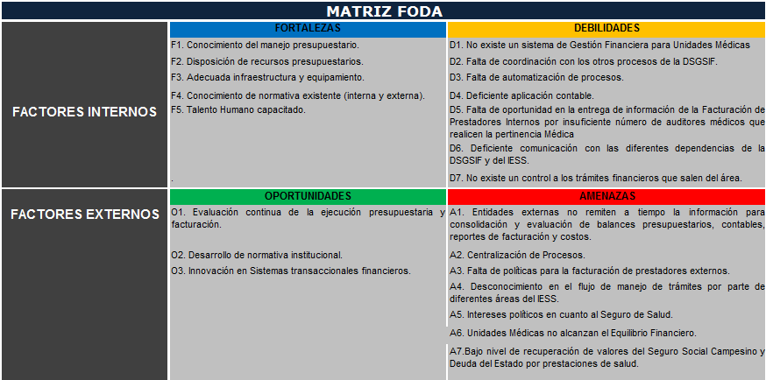
SUBDIRECCIÓN DE CONTABILIDAD Y CONTROL PRESUPUESTARIO
FODA

Slide 24
SUBDIRECCIÓN DE CONTABILIDAD Y CONTROL PRESUPUESTARIO
A partir del Análisis FORTALEZAS-OPORTUNIDADES, se definen las siguientes estrategias:
F1.O1; F1.O3: Implementar un modelo de monitoreo y evaluación de calidad de gasto y financiamiento
F2.O1: Implementar mejoras en el uso del tarifario de Prestaciones para el Sistema Nacional de Salud
F2.O3; F3.O3: Implementar un Sistema Integrado de Gestión Financiera de Unidades Médicas.
F4.O2: Optimizar el uso del análisis multidimensional del BI en el entendimiento de datos y toma de decisiones.
F5.O3: Establecer planes de capacitación y desarrollo del personal

Slide 25
SUBDIRECCIÓN DE CONTABILIDAD Y CONTROL PRESUPUESTARIO
ESTRATEGIAS DEBILIDADES-AMENAZAS:
D1.A1: Implementar un modelo de gestión BSC
D1.A2; D1.A4; D2.A1; D2.A2; D2.A4: Implementar un modelo de gestión de procesos.
D1.A3; D5.A1; D5.A2; D5.A3: Liquidar los trámites de pago a Prestadores Externos que se encuentran represados.
D6.A1; D6.A2; D7.A1; D7.A2: Establecer mecanismos de comunicación interna
D4.A7: Depurar la información de los Estados Financieros del SGSIF
D1.A6: Fortalecer el modelo de costeo por procedimientos de las prestaciones a nivel de las unidades médicas internas.

Slide 26
GENERACIÓN DE IDEAS DE INNOVACIÓN ESTRATÉGICA

Slide 27
SUBDIRECCIÓN DE CONTABILIDAD Y CONTROL PRESUPUESTARIO
A TRAVÉS DE APROVECHAR DISCONTINUIDADES DEL ENTORNO:

Slide 28
SUBDIRECCIÓN DE CONTABILIDAD Y CONTROL PRESUPUESTARIO
A través de crear más valor para los stakeholders (Clientes):

Slide 29
SUBDIRECCIÓN DE CONTABILIDAD Y CONTROL PRESUPUESTARIO
A través de crear más valor para los stakeholders (Directivos):

Slide 30
SUBDIRECCIÓN DE CONTABILIDAD Y CONTROL PRESUPUESTARIO
A través de crear más valor para los stakeholders (Directivos):

Slide 31
SUBDIRECCIÓN DE CONTABILIDAD Y CONTROL PRESUPUESTARIO
A través de sobrepasar las debilidades de la cadena de valor :

Slide 32
OBJETIVOS Y ESTRATEGIAS DE LA SUBDIRECCIÓN DE CONTABILIDAD Y CONTROL PRESUPUESTARIO DEL SGSIF (PERSPECTIVAS: CLIENTES, FINANCIERA, PROCESOS INTERNOS, APRENDIZAJE Y CRECIMIENTO)

Slide 33
Objetivos y estrategias para los Clientes

Slide 34
Objetivos y estrategias desde el punto de vista de los Directivos (Financiero)

Slide 35
Objetivos y estrategias desde los Procesos Internos

Slide 36
Objetivos y estrategias para el Capital Intangible

Slide 37
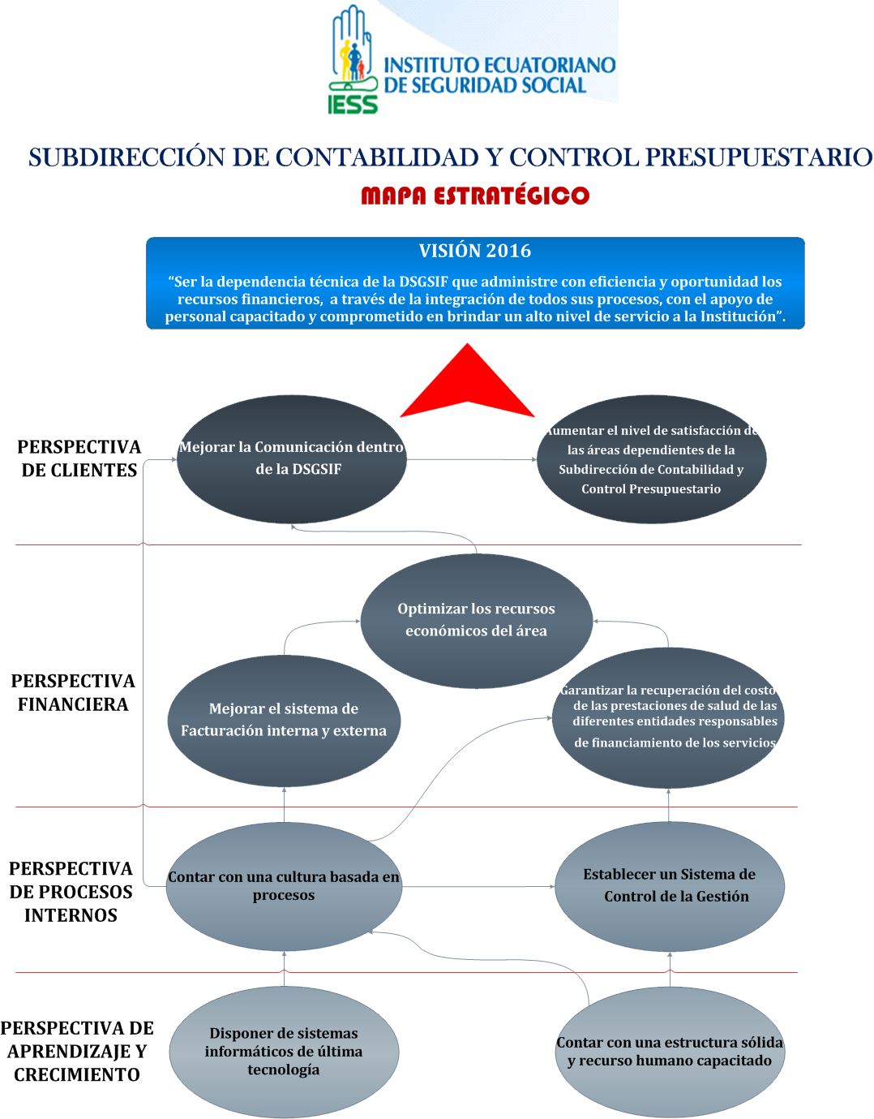
Mapa Estratégico de la Subdirección de Contabilidad y Control Presupuestario DSGSIF

Slide 38
BSC DE LA SUBDIRECCIÓN DE CONTABILIDAD Y CONTROL PRESUPUESTARIO
TABLERO DE MANDO DE PRIMER NIVEL
TABLERO DE MANDO DE SEGUNDO NIVEL
TABLERO DE MANDO DE 4TO NIVEL
POA 2013

Slide 39
CONCLUSIONES
La SCCP se ha venido desempeñando en sistemas aislados y poco especializados en el control y manejo financiero.
Del análisis de actores, se concluye que la Subdirección deberá trabajar cercanamente con la Dirección del SGSIF y DEF.
El análisis MIC MAC, permitió conocer y determinar las variables críticas que la Subdirección debe mejorar y potenciar

Slide 40
CONCLUSIONES
El análisis de escenarios, permitió determinar que en base a las condiciones actuales de cobertura de salud que brinda el SGSIF, es imprescindible que se plantee un incremento en la prima de cobertura.
La SCCP ha impulsado la Planificación Estratégica.
El mapa estratégico de la Subdirección, define la ruta que como Subdirección debemos seguir para alcanzar los objetivos planteados en el Plan Estratégico 2016

Slide 41
CONCLUSIONES
La matriz de BSC de primero y segundo nivel, nos permite monitorear el cumplimiento anual y semestral, en la consecución de los objetivos estratégicos planteados al 2016
A través de la formulación del POA podemos determinar las actividades que deberán cumplirse en el primer ejercicio para iniciar la implementación de un Sistema de Gestión de la SCCP.

Slide 42
RECOMENDACIONES
Impulsar el cumplimiento de la Planificación Estratégica.
Revisar y actualizar sus objetivos estratégicos e indicadores luego de un período de tres años.
Revisar y ajustar las metas e indicadores considerando la evolución del desempeño de la Subdirección.
Levantar, estandarizar y documentar los procesos clave de la SCCP, en especial los que tengan que ver con otras dependencias como las Unidades Médicas

